Slide 1
BÀI 14
TÌM HIỂU
QUY ĐỊNH
NƠI CÔNG CỘNG

Slide 2

YÊU CẦU CẦN ĐẠT
Nêu được một số quy định cần tuân thủ ở nơi công cộng.
Nêu được những quy định cần tuân thủ ở nơi em sống.
Tìm hiểu và tham quan những hoạt động phù hợp.

Slide 3

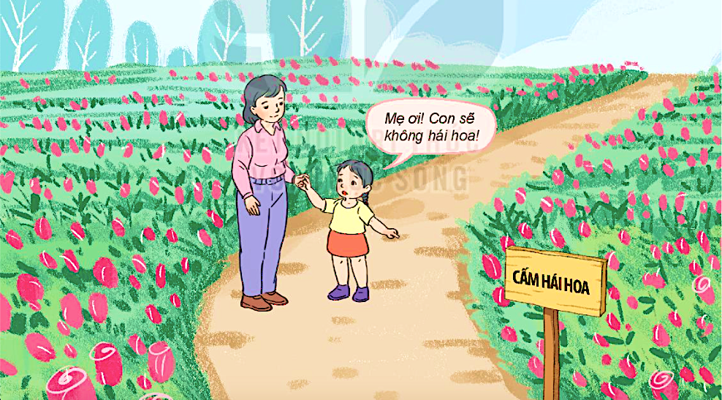

EM BÉ VÀ BÔNG HỒNG
KHỞI ĐỘNG
?
Theo em, vì sao cô bé không hái hoa?

Slide 4

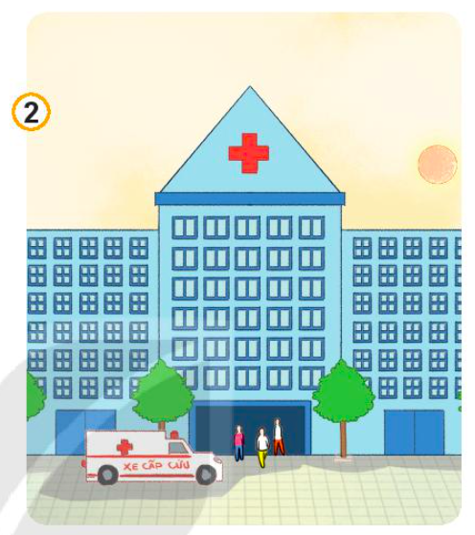
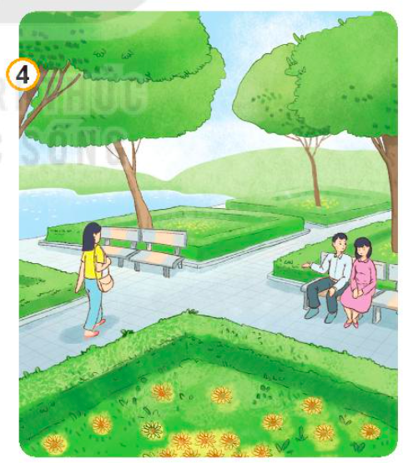
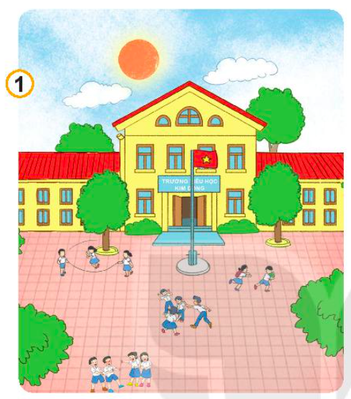
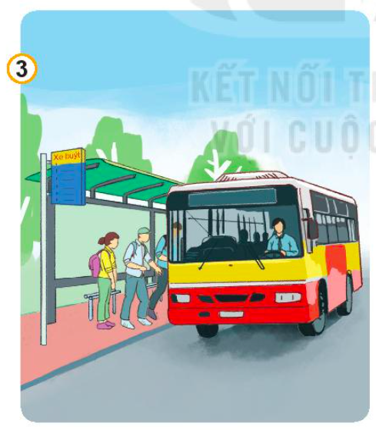
KHÁM PHÁ
1
Quan sát tranh và trả lời câu hỏi:
Bệnh viện
Công viên
Trường học
Bến xe buýt
Kể tên những địa điểm công cộng khác mà em biết.
?
Kể tên địa điểm công cộng trong những tranh trên.

Slide 5
KHỞI ĐỘNG
Ghi nhớ
Địa điểm công cộng là những nơi phục vụ nhu cầu sử dụng của cộng đồng, mọi người đều có quyền sử dụng và cần tuân thủ nội quy, quy định tại các nơi công cộng.

Slide 6





KHÁM PHÁ
2
Một số quy định nơi công cộng:
Em hãy nêu một số quy định nơi công cộng theo các hình sau:
KHÔNG xả rác
KHÔNG giẫm chân lên cỏ
KHÔNG ngắt hoa
KHÔNG gây ồn ào
KHÔNG chen lấn, xô đẩy

Slide 7


KHÁM PHÁ
2
Một số quy định nơi công cộng:
Kể thêm một số quy định nơi công cộng khác mà em biết.
NỘI QUY NHÀ TRƯỜNG
NỘI QUY THƯ VIỆN
Đi học đều, đúng giờ.
Trang phục gọn gàng, phù hợp.
Họp tập chăm chỉ.
Có ý thức giữ gìn và bảo vệ
tài sản của trường, lớp.
Giữ trật tự.
Giữ vệ sinh.
Sắp xếp đúng nơi quy định.

Slide 8

Kể thêm những quy định ở nơi công cộng mà em biết?

Slide 9

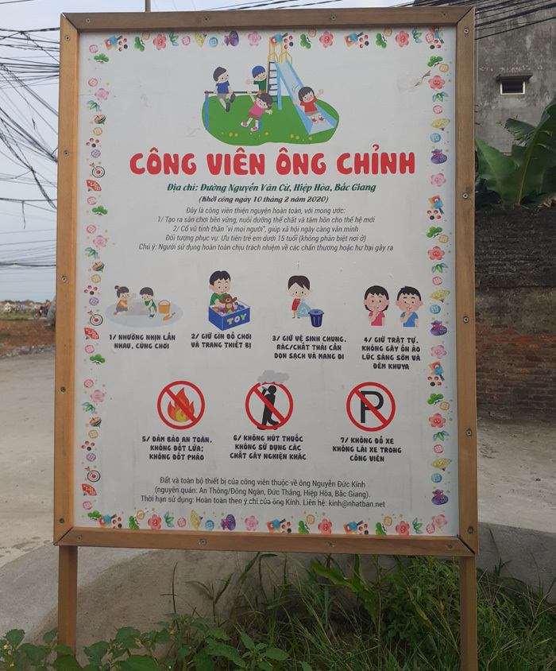
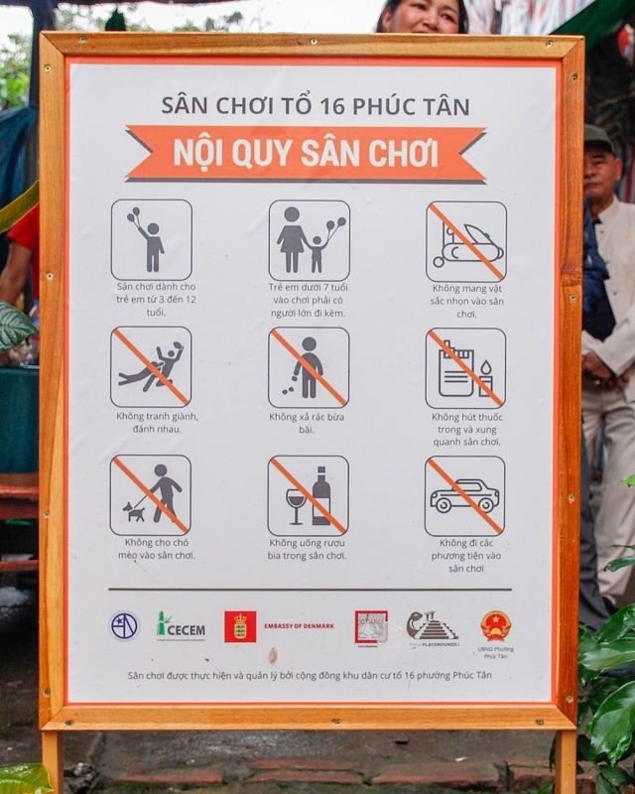

Slide 10

Kết luận
Chúng ta cần tuân thủ theo các quy định nơi công cộng như: Không vứt rác bừa bãi; không giẫm chân lên cỏ; không hái hoa, bẻ cành; không ồn ào; không chen lấn, xô đẩy; sắp xếp sách đúng nơi quy định; có ý thức giữ gìn và bảo vệ tài sản nơi công cộng…

Slide 11
YÊU CẦU CẦN ĐẠT
Nêu được một số quy định cần tuân thủ ở nơi công cộng.
Nêu được những quy định cần tuân thủ ở nơi em sống.
Tìm hiểu và tham quan những hoạt động phù hợp.

Slide 12

Tạm biệt và hẹn gặp lại các con trong các tiết học sau!

